Slide 1

PHÒNG GIÁO DỤC VÀ ĐÀO TẠO QUẬN LONG BIÊN
TRƯỜNG MẦM NON HOA SỮA
Lĩnh vực phát triển nhận thức
Đề tài : Dạy trẻ ghép đôi tương ứng 1-1
Chủ điểm : Thực vật
Đối tượng trẻ: 4 - 5 tuổi
Người dạy: NGUYỄN THỊ HẠNH

Slide 2
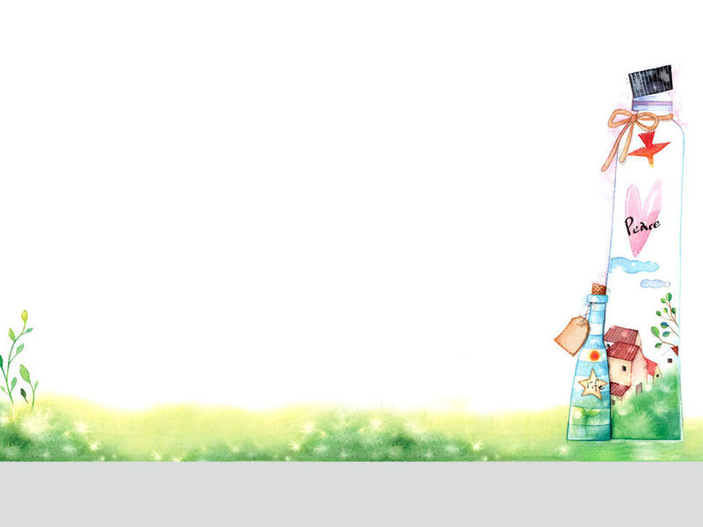
I.Mục đích yêu cầu:
1. Kiến thức:
- Dạy trẻ nhận biết ghép đôi tương ứng 1-1 giữa 2 loại hoa – quả có quan hệ với nhau.
2. Kỹ năng:
- Rèn cho trẻ kỹ năng xếp tương ứng 1-1, kỹ năng đếm và cất đồ chơi.
3. Thái độ:
- Giáo dục trẻ có nề nếp tham gia vào các hoạt động biết giữ gìn đồ dùng đồ chơi, biết chăm sóc và bảo vệ môi trường.

Slide 3

II.Chuẩn bị:
1, Chuẩn bị của cô
- Hoa đào- quả đào.
- Hoa táo- quả táo.
- Địa điểm: Lớp học sạch sẽ,đảm bảo an toàn.
2, Chuẩn bị của trẻ
- Mỗi trẻ 1 hoa đào- quả táo.
- Rá cho trẻ để đồ chơi
-Tâm thế sẵn sàng vào giờ học

Slide 4
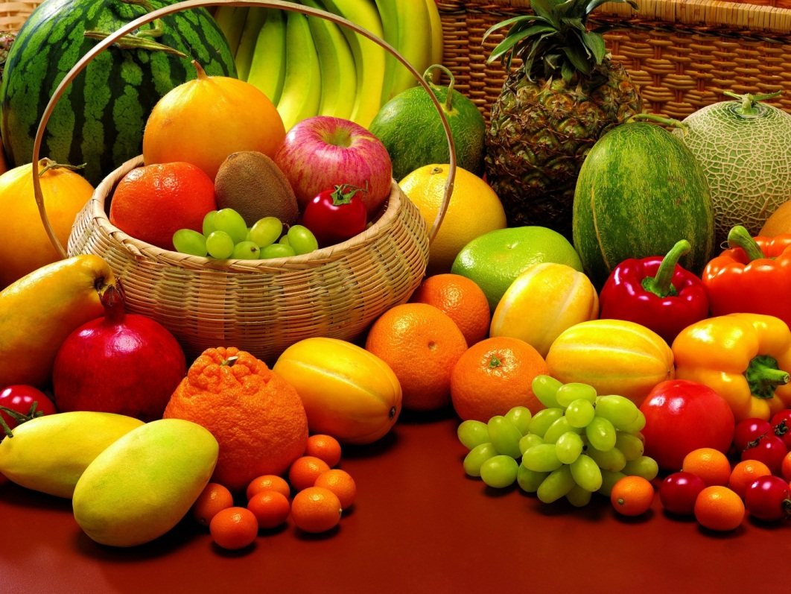
*
Hoạt động 1: Ổn định tổ chức
* Trò chuyện:
- Cho trẻ xem một số hình ảnh về một số loại quả quanh ta.
- Đặt câu hỏi gợi ý cho trẻ nói về các loại quả đó, nói lên công dụng của một số loại quả đó.
- Giáo dục trẻ biết yêu thiên nhiên, yêu mến mọi người.

Slide 5
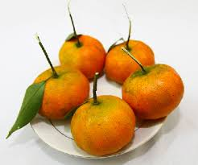
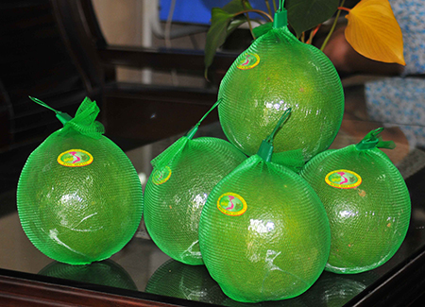
Hoạt động 2: Tiến hành hoạt động
* Phần 1:Ôn đếm đến 5:
- Cô cho trẻ đếm các loại quả.

Slide 6

- Cho cả lớp đếm 2 lần.
- Lần 2: Gọi một vài cá nhân đếm cho trẻ xem biểu tượng số 5.
- Cả lớp đếm lại 1 lần.

Slide 7
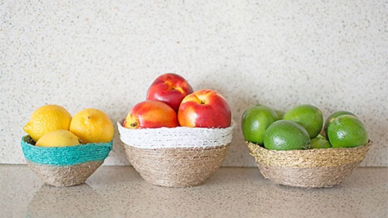
Phần 2: Cung cấp kiến thức mới ( Ghép đôi tương ứng 1-1).
- Cô giới thiệu cho trẻ xem các loại quả.
- Cô xếp tất cả các loại quả trong rá của cô ra và xếp lên bảng.

Slide 8
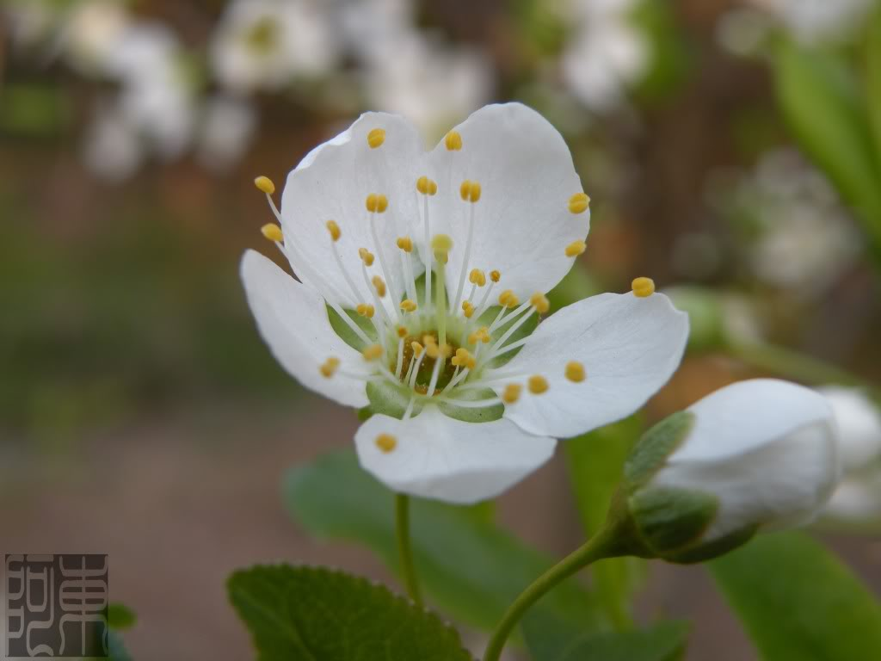
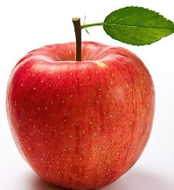
- Cô và trẻ cùng đếm xem có mấy quả táo – hoa táo.
- Dưới 1 bông hoa cô xếp 1 quả.

Slide 9

+ Có hoa nào không có quả không?( Dạ có)
+ Vậy số hoa và như thế nào với nhau? (không bằng nhau)
+ Vậy số hoa nhiều hơn số quả là mấy? ( Là 1)
Muốn số hoa và số quả bằng nhau thì phải làm gì?
(Thêm 1 quả táo)
+ Vậy số quả và số hoa như thế nào với nhau?

Slide 10
Tất cả hoa đều có quả
- Cô xếp nhóm hoa- quả ra cho trẻ xem.
+ Lần lượt các bước như trên.

Slide 11
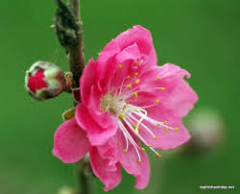
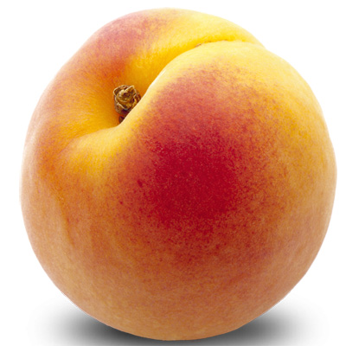
* Luyện tập cũng cố:
- Trẻ lấy đồ chơi của mình ra để xếp.
- Các con xếp tất cả hoa đào ra và đếm xem có bao nhiêu bông hoa? ( 5 bông hoa đào)
- Dưới một bông hoa đào xếp 1 quả đào và đếm xem có mấy quả?

Slide 12
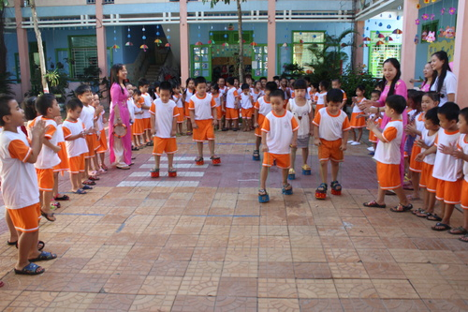

* Trò chơi: “Kết hoa và quả”
- Cho 1/2 trẻ cầm hoa, 1/2 trẻ cầm quả, vừa đi vừa hát bài ‘Hoa kết trái’ khi nghe cô nói “Kết hoa với quả” thì các con kết theo yêu cầu của cô đề ra.
- Cho trẻ chơi 2- 3 lần.

Slide 13
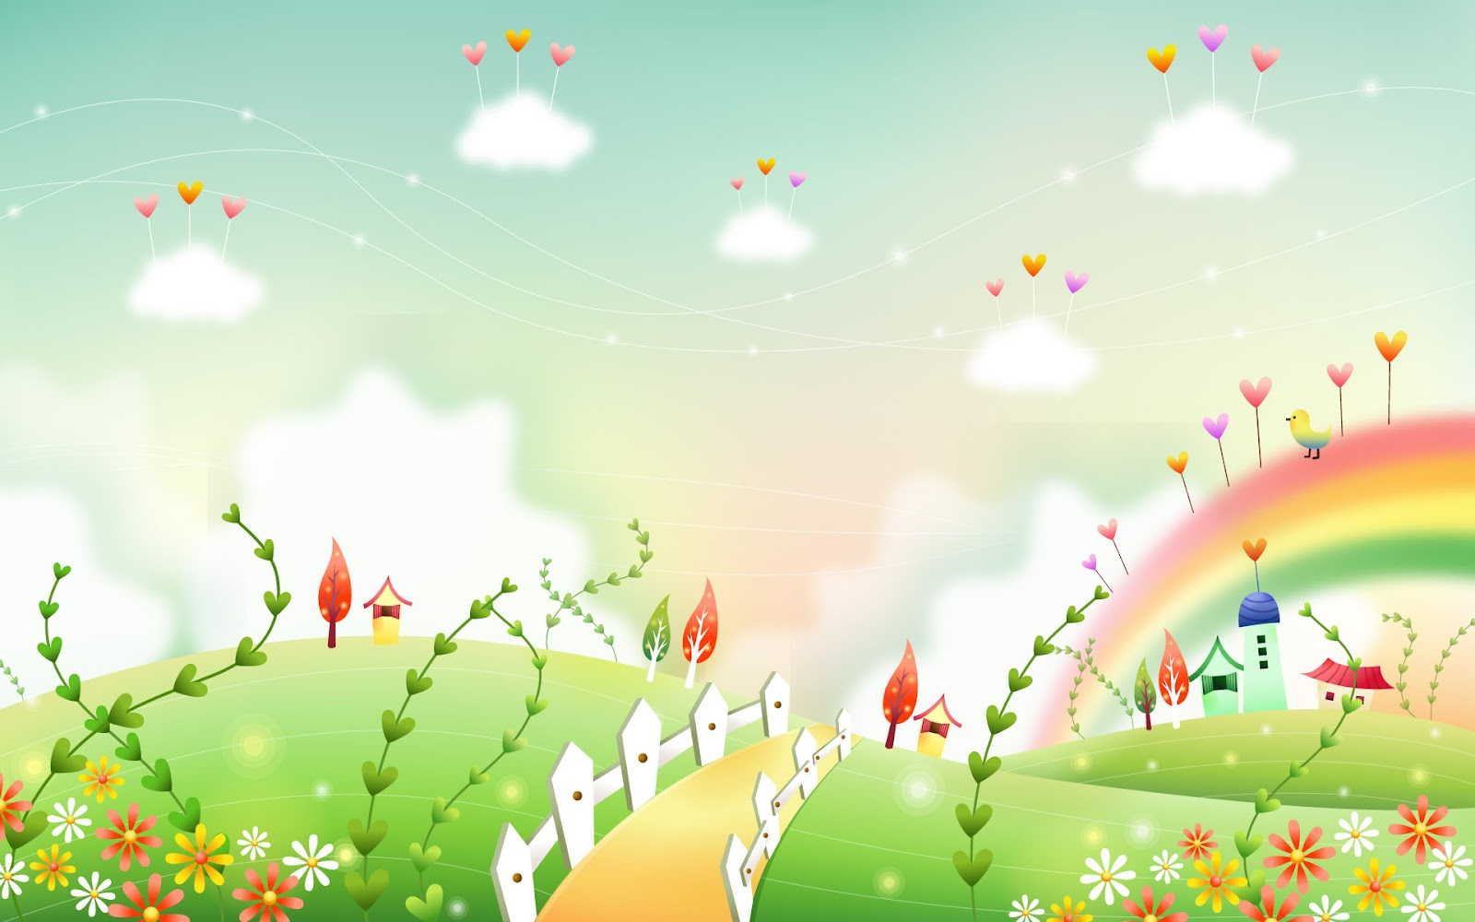
Hoạt động 3: Kết thúc hoạt động
- Cho trẻ nhắc lại tên hoạt động.
- Nhận xét tuyên dương.
- Trẻ có nề nếp tham gia tích cực các hoạt động. Hát bài “Hoa kết trái”.

